Slide 1
ДИАГРАММЫ
СОСТОЯНИЙ
(statechart diagram)
Диаграмма состояний Вдовенко В.В. СибГАУ каф ИВТ

Slide 2
НАЗНАЧЕНИЕ ДИАГРАММЫ СОСТОЯНИЙ
Диаграммы состояний чаще всего используются для описания поведения отдельных систем и подсистем. Они также могут быть применены для спецификации функциональности экземпляров отдельных классов, т. е. для моделирования всех возможных изменений состояний конкретных объектов. Диаграмма состояний по существу является графом специального вида, который служит для представления конечного автомата.
Диаграмма состояний Вдовенко В.В. СибГАУ каф ИВТ

Slide 3
ДЛЯ ЧЕГО НУЖНЫ ДИАГРАММЫ СОСТОЯНИЙ
Для описания поведения отдельных систем и подсистем
Для спецификации функциональности экземпляров отдельных классов, т. е. для моделирования всех возможных изменений состояний конкретных объектов в его жизненном цикле
Диаграмма состояний Вдовенко В.В. СибГАУ каф ИВТ

Slide 4
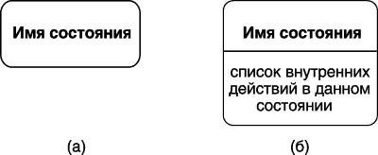
Состояние и его графическое изображение
Состояние (state) - условие или ситуация в ходе жизненного цикла объекта, в течение которого он удовлетворяет логическому условию, выполняет определенную деятельность или ожидает события
Графическое изображение состояния в виде одной (а) или двух секций
Диаграмма состояний Вдовенко В.В. СибГАУ каф ИВТ

Slide 5

Диаграммы состояний: пример
UML
Работа с перезаписываемым диском
Диаграмма состояний Вдовенко В.В. СибГАУ каф ИВТ

Slide 6
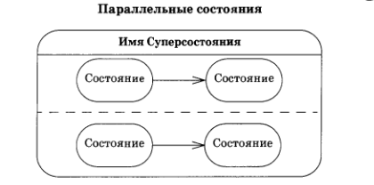
ДИАГРАММЫ СОСТОЯНИЙ: ПАРАЛЛЕЛЬНЫЕ СОСТОЯНИЯ
Выполнение двух параллельных подсостояний протекает одновременно. Параллельные подсостояния разделяются пунктирной линией
Диаграмма состояний Вдовенко В.В. СибГАУ каф ИВТ

Slide 7
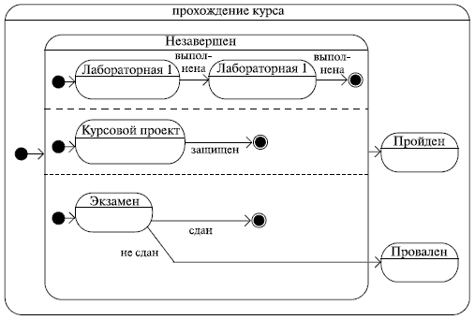
Диаграммы состояний: пример параллельных состояний
UML
Прохождение академического курса
Диаграмма состояний Вдовенко В.В. СибГАУ каф ИВТ

Slide 8
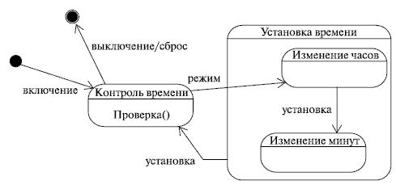
Диаграммы состояний: пример
вложенных состояний
UML
Таймер
Диаграмма состояний Вдовенко В.В. СибГАУ каф ИВТ

Slide 9
Диаграммы развертывания
(размещения)
Диаграмма состояний Вдовенко В.В. СибГАУ каф ИВТ

Slide 10
ПОНЯТИЕ ДИАГРАММЫ РАЗВЕРТЫВАНИЯ
Диаграмма развертывания показывает топологию системы и распределение компонентов по ее узлам, а также соединения - маршруты передачи информации между аппаратными узлами.
Такие диаграммы есть смысл строить только для аппаратно-программных систем, тогда как UML позволяет строить модели любых систем, не обязательно компьютерных.
Диаграмма состояний Вдовенко В.В. СибГАУ каф ИВТ

Slide 11
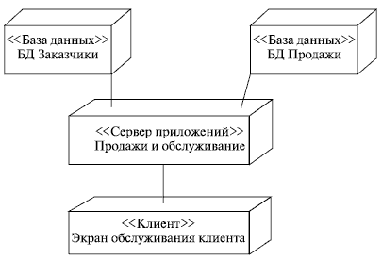
Диаграммы развертывания:
(размещения) пример
UML
Информационная система
Диаграмма состояний Вдовенко В.В. СибГАУ каф ИВТ

Slide 12
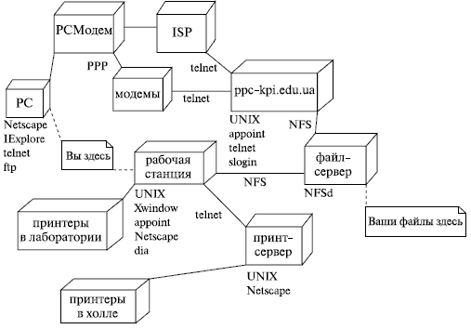
Диаграммы развертывания:
(размещения) пример
UML
Инфраструктура учебного заведения
Диаграмма состояний Вдовенко В.В. СибГАУ каф ИВТ

Slide 13
Диаграммы развертывания: выводы
Диаграммы развертывания используются для моделирования статического вида системы с точки зрения развертывания. В основном под этим понимается моделирование топологии аппаратных средств, на которых выполняется система.
По существу, диаграммы развёртывания - это просто диаграммы классов, сосредоточенные на системных узлах.
Диаграмма состояний Вдовенко В.В. СибГАУ каф ИВТ

Slide 14
ООП и последовательность построения диаграмм
диаграмма прецедентов,
диаграмма классов,
диаграмма объектов,
диаграмма последовательностей,
диаграмма кооперации,
диаграмма состояний,
диаграмма активности,
диаграмма развертывания.
Диаграмма состояний Вдовенко В.В. СибГАУ каф ИВТ

Slide 15
Выводы
Диаграммы разных видов позволяют взглянуть на систему с разных точек зрения.
UML содержит диаграммы трех типов - для моделирования статической структуры, поведенческих аспектов и подробностей реализации приложения.
Недостаточно читать об UML - им надо пользоваться!
Диаграмма состояний Вдовенко В.В. СибГАУ каф ИВТ

Slide 16
Источники информации: Книги
UML
Буч Г., Рамбо Д., Джекобсон А. Язык UML Руководство пользователя
Фаулер М., Скотт К. UML. Основы. – Пер. с англ. – СПб: Символ-Плюс, 2002. – 192 с.
Ларман К. Применение UML и шаблонов проектирования. 2-е издание.: Пер . с англ. – М: Издательский дом «Вильямс», 2004. – 624 с.
Мацяшек Л.А. Анализ требований и проектирование систем. Разработка информационных систем с использованием UML. : Пер. с англ. – М.: Издательский дом «Вильямс», 2002. – 432 с.
Диаграмма состояний Вдовенко В.В. СибГАУ каф ИВТ

Slide 17
Источники информации: Книги
5. Джим Арлоу, Айла Нейштадт. UML 2 и унифицированный процесс. Практический объектно-ориентированный анализ и проектирование Пер. с англ. – СПб: Символ-Плюс, 2007. – 624с.
Диаграмма состояний Вдовенко В.В. СибГАУ каф ИВТ

Slide 18
Источники информации: Интернет
UML
1. Бабич А.В. Введение в UML –
http://www.intuit.ru/department/se/intuml/
2. Леоненков А.В. Нотация и семантика языка UML –
http://www.intuit.ru/department/pl/umlbasics/
3. Леоненков А.В. Язык UML 2 в анализе и проектировании программных систем и бизнес-процессов
http://www.intuit.ru/department/se/uml2/
4. Кознов Д.В. Визуальное моделирование: теория и практика –
http://www.intuit.ru/department/se/vismodtp/
5. Википедия –
http://ru.wikipedia.org/wiki/UML

Slide 19
Средства разработки
UML
Бесплатные программы
Acceleo: (http://www.acceleo.org/pages/home/en)
ArgoUML: (http://argouml.tigris.org/ написано на языке Java)
Astade: (http://astade.tigris.org/) - на основе wxWidgets.
ATLAS Transformation Language: (http://www.eclipse.org/m2m/atl/)
BOUML: (http://bouml.free.fr/)
Dia
Gaphor: (http://gaphor.sourceforge.net/)
Kivio: (http://www.koffice.org/kivio/)
NetBeans: (http://www.netbeans.org)
Umbrello UML Modeller: программа для для KDE
StarUML: UML/MDA платформа для Microsoft Windows
Rhapsody Modeler
UML Pad: (http://web.tiscali.it/ggbhome/umlpad/umlpad.htm)

Slide 20
Средства разработки
UML
Наиболее популярные коммерческие системы
ARIS: (http://www.ids-scheer.com/en/ARIS/ARIS_Software/3730.html)
Borland Together: (http://www.borland.com/together/index.html)
Enterprise Architect: (http://www.sparxsystems.com.au)
IBM Rational Rose: (http://ibm.com/software/awdtools/developer/rose/)
MagicDraw: (http://magicdraw.com/)
Microsoft Visio: - редактор диаграмм для Windows
ModelMaker Tools: (www.modelmakertools.com/)
ObjectDomain: (http://objectdomain.com/welcome.do)
Poseidon: (http://www.gentleware.com/produsts/download.php4)
Sybase PowerDesigner: (http://www.sybase.ru/products/powerdesigner)
SmartDraw: (http://www.smartdraw.com/)
Telelogic Rhapsody
UML Studio: (http://www.pragsoft.com/products.html)
Visual Paradigm for UML: (http://visual-paradigm.com/)

